Slide 1

桃園市私立艾力豪幼兒園
113學年度新生抽籤作業
113年3月18日AM10:00

Slide 2
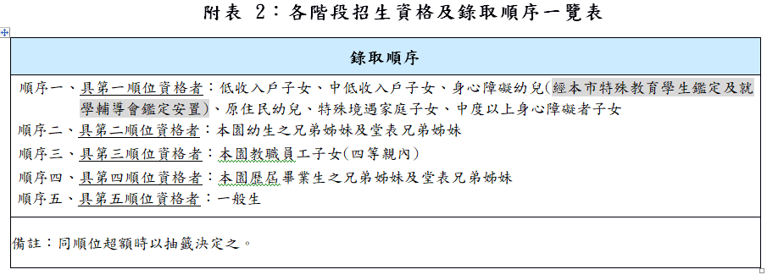

Slide 3
113學年度-幼幼班
錄取：16人
登記報名共34人
優先順位一：0人
優先順位二：4人(正取)
優先順位三：0人
優先順位四：5人(正取)
優先順位五：25人抽籤
7人(正取),其餘為備取生。

Slide 4
113學年度-小班
錄取：10人
登記報名共31人
優先順位一：0人
優先順位二：7人(正取)
優先順位三：0人
優先順位四：3人(正取)
優先順位五：21人抽籤
順位已滿錄取人數，皆為備取生。

Slide 5
113學年度-中班
錄取：0人
登記報名共5人
優先順位一：0人
優先順位二：0人
優先順位三：0人
優先順位四：2人
優先順位五：3人
皆為備取生

Slide 6
錄取名單
公告時間：113年3月18日PM3:00前
公告網址：
『桃園市私立艾力豪幼兒園』官網
https://alice-hall.topschool.tw/Home/Main

Slide 7
注意事項
正取生資格得保留至113年5月3日下午5時止，逾期未報到或未完成報到程序，視為放棄錄取資格，需至園內填寫『放棄錄取同意書』，感謝家長的配合。
若有正取生未完成報到程序，會依序通知備取生報到。
備取生資格得保留至113年7月31日下午5時止；逾保留期限或無備取名額可備取時，若仍有缺額，則由本園自行辦理招生。
報到資料：兒童健康手冊及戶口名簿或戶籍謄本影本
113學年度開學日期：113年8月1日(四)

